Slide 1



蓝录屏
蓝绿屏拍摄与抠像技术
POWERPOINT DESIGN
汇报人
张春辉
汇报时间

Slide 2
目录
CONTENT
01
第1章 数字摄影发展历史与当今涉及领域
07
第7章 外景照明技巧的应用
02
第2章 数字摄影机成像原理
08
第8章 室内照明技巧的应用
03
第3章 摄像机结构及功能
09
第9章 固定镜头的拍摄
04
第4章 摄像机构图
10
第10章 运动镜头的运用
05
第5章 光的特质
11
第11章 摄像机拍摄综合运用
06
第6章 光的造型与照明基础

Slide 3
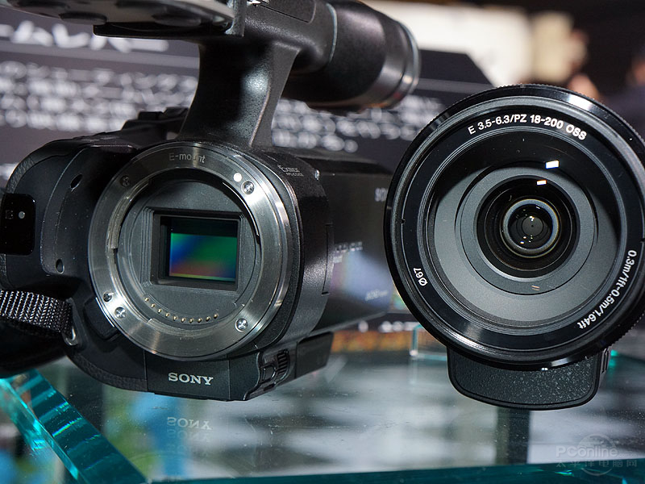
01
第1章 数字摄影发展历史与当今涉及领域

Slide 4
数字摄影的起源与演变
01
02
03
数字摄影技术的诞生
数字摄影技术的发展
数字摄影在现代领域的应用
数字摄影技术的诞生标志着从传统胶片摄影到数字影像记录的转变，这一转变使得摄影变得更加便捷和高效。
早期的数字摄影技术受限于图像分辨率和存储技术，但随着科技的发展，数字摄影迅速成为主流。
数字摄影技术经历了从低分辨率到高分辨率，从单色到全彩的演变，每一次技术的突破都极大地丰富了摄影的可能性。
当今的数字摄影技术已经能够捕捉到极其细腻的图像细节，并且支持多种格式和处理方式，满足不同领域的应用需求。
数字摄影技术在电影制作、新闻报道、广告宣传、艺术创作等多个领域都有着广泛的应用。
随着数字技术的进步，数字摄影也在不断地推动着这些领域的创新和发展。

Slide 5
02
第2章 数字摄影机成像原理

Slide 6
摄影机成像的物理基础
光学成像原理
数字成像技术
图像处理与存储
摄影机成像依赖于光学成像原理，即通过镜头将光线聚焦到感光元件上，形成图像。
镜头的焦距、光圈大小等参数会影响成像的质量和效果。
数字成像技术涉及将光信号转换为电信号，再通过数字处理生成图像文件。
CMOS和CCD是常见的感光元件，它们在数字摄影机中负责捕捉图像。
图像处理包括色彩校正、曝光调整等，以确保图像质量。
数字图像通过压缩技术存储，以减少存储空间的需求。

Slide 7
03
第3章 摄像机结构及功能

Slide 8

摄像机的基本结构
镜头系统
01
镜头系统是摄像机的核心部件，负责捕捉光线并形成图像。
不同的镜头类型，如广角、长焦、微距等，适用于不同的拍摄需求。
感光元件
02
感光元件是摄像机将光信号转换为电信号的关键部件。
高质量的感光元件能够提供更高的图像分辨率和动态范围。
电子系统
03
电子系统负责图像的信号处理、存储和输出。
高级的电子系统能够提供更多的功能，如自动对焦、图像稳定等。

Slide 9
04
第4章 摄像机构图

Slide 10
构图的基本原则
01
02
规则三分法
引导线和框架
规则三分法是一种常见的构图技巧，通过将画面分为九等分，帮助摄影师安排画面元素，创造平衡和谐的视觉效果。
通过构图技巧，如前景、中景和背景的安排，可以创造出画面的深度感，使二维图像具有三维效果。
03
空间和深度
引导线和框架是构图中用来引导观众视线的技巧，它们可以是实际的线条或形状，也可以是视觉暗示。

Slide 11
05
第5章 光的特质

Slide 12
光的基本特性
光的强度
光的颜色
光的方向
光的强度影响图像的曝光和对比度，是摄影中必须考虑的重要因素。
摄影师需要根据不同的拍摄环境和创意需求调整光线的强度。
光的颜色对图像的色调和氛围有着决定性的影响。
不同颜色的光线可以创造出不同的情绪和视觉效果。
光的方向决定了光线在拍摄对象上的分布，从而影响图像的立体感和质感。
正面光、侧光、逆光等不同的光线方向适用于不同的拍摄目的。

Slide 13
06
第6章 光的造型与照明基础

Slide 14
照明的基础概念
照明的三要素
光线的质感
照明的基本类型
照明的三要素包括光源、光线和阴影，它们共同作用于拍摄对象，创造出不同的视觉效果。
光线的质感可以分为硬光和软光，硬光产生明显的阴影和高对比度，软光则产生柔和的阴影和低对比度。
照明的基本类型包括主光、辅助光、背光和轮廓光，它们各自承担不同的照明任务，共同塑造拍摄对象的立体感。
01
02
03

Slide 15
07
第7章 外景照明技巧的应用

Slide 16


外景照明的特点
自然光的利用
外景照明面临的挑战包括天气变化、光线条件的不确定性以及照明设备的运输和设置等。
人工光的补充
外景照明的挑战
外景拍摄中，自然光是主要的光源，摄影师需要根据自然光的变化来调整拍摄计划和照明策略。
人工光可以用来补充自然光的不足，或在特定场景中创造特定的光线效果。
人工光的使用需要考虑与自然光的协调，以保持画面的真实感。

Slide 17
08
第8章 室内照明技巧的应用

Slide 18
室内照明的控制
03
02
01
室内照明的安全与效率
光线的色彩和温度
室内照明可以通过调整灯光的颜色和温度来改变画面的色调和氛围。
不同的颜色和温度可以影响观众对画面的情感反应。
光线的定向和调节
室内照明需要注意安全问题，如避免过热和电气故障。
高效率的照明设备可以节省能源，减少拍摄成本。
室内照明可以通过各种灯具和调节设备来精确控制光线的方向和强度。
定向光线可以突出拍摄对象的特定部分，创造戏剧性的效果。

Slide 19
09
第9章 固定镜头的拍摄

Slide 20
固定镜头的构图技巧
固定镜头的深度和细节
固定镜头允许观众更细致地观察画面中的每一个细节，适合表现复杂的场景或细腻的情感。
03
静态构图的稳定性
固定镜头通过稳定的构图来传达平静和稳定的情感。
静态构图要求摄影师在构图时考虑画面的平衡和对称。
01
固定镜头的叙事功能
02
固定镜头在叙事中可以起到强调和聚焦的作用，通过不变的视角来突出画面中的关键元素。

Slide 21
010
第10章 运动镜头的运用

Slide 22
运动镜头的类型和效果
平移和跟踪镜头
摇摄和俯仰镜头
快速运动和慢动作
平移和跟踪镜头通过跟随拍摄对象的运动来创造连续的视觉体验。
这种镜头类型可以增强画面的动态感和参与感。
摇摄和俯仰镜头通过改变摄像机的角度来展示场景的不同视角。
这种镜头类型可以创造出空间的深度感和视觉的冲击力。
快速运动和慢动作镜头通过改变画面的运动速度来创造不同的视觉效果。
快速运动可以增加紧张感和刺激感，而慢动作则可以突出细节和情感。

Slide 23
011
第11章 摄像机拍摄综合运用

Slide 24
拍摄技巧的综合运用
固定镜头与运动镜头的结合
照明与构图的协调
后期处理与拍摄技巧的融合
在实际拍摄中，固定镜头与运动镜头的结合可以创造出丰富的视觉效果和叙事节奏。
这种结合需要摄影师精心设计镜头的运动路径和速度，以实现最佳的叙事效果。
照明与构图的协调是实现高质量影像的关键。
合适的照明可以强化构图的效果，使画面更加生动和有表现力。
后期处理是拍摄技巧的延伸，通过色彩校正、特效添加等手段来进一步提升画面的质量。
后期处理需要与拍摄技巧相融合，以确保画面的一致性和协调性。

Slide 25
谢谢大家
POWERPOINT DESIGN
汇报人
张春辉
汇报时间

